Slide 1
Современные тенденции в трансфузиологии
Протопопова Елена борисовна
К.м.н., врач-трансфузиолог
Заведующая отделом контроля качества
Красноярский краевой центр крови №1
28 мая 2020 г.

Slide 2
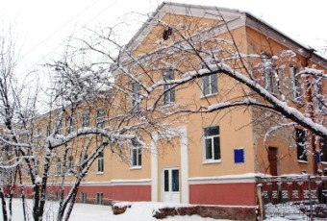
Красноярский краевой центр крови №1
www.kkck.ru
(391) 220-06-02
Филиалы:
Ачинск
Канск
Минусинск
Лесосибирск
>400 сотрудников
Заготовка: 40 тонн крови в год
Доноры крови и компонентов: 30 000
Ежегодно около 8 000 первичных доноров

Slide 3
Красноярский краевой центр крови №1
Главный врач ККЦК №1 - д.м.н., трансфузиолог высшей категории, член совета РАТ, главный внештатный трансфузиолог Минздрава Красноярского края
ФИЛИНА
Наталья Григорьевна
www.kkck.ru

Slide 4
Вопросы:
Что мы переливаем?
Осознанность трансфузий?
Повышение безопасности трансфузиологической службы?

Slide 5
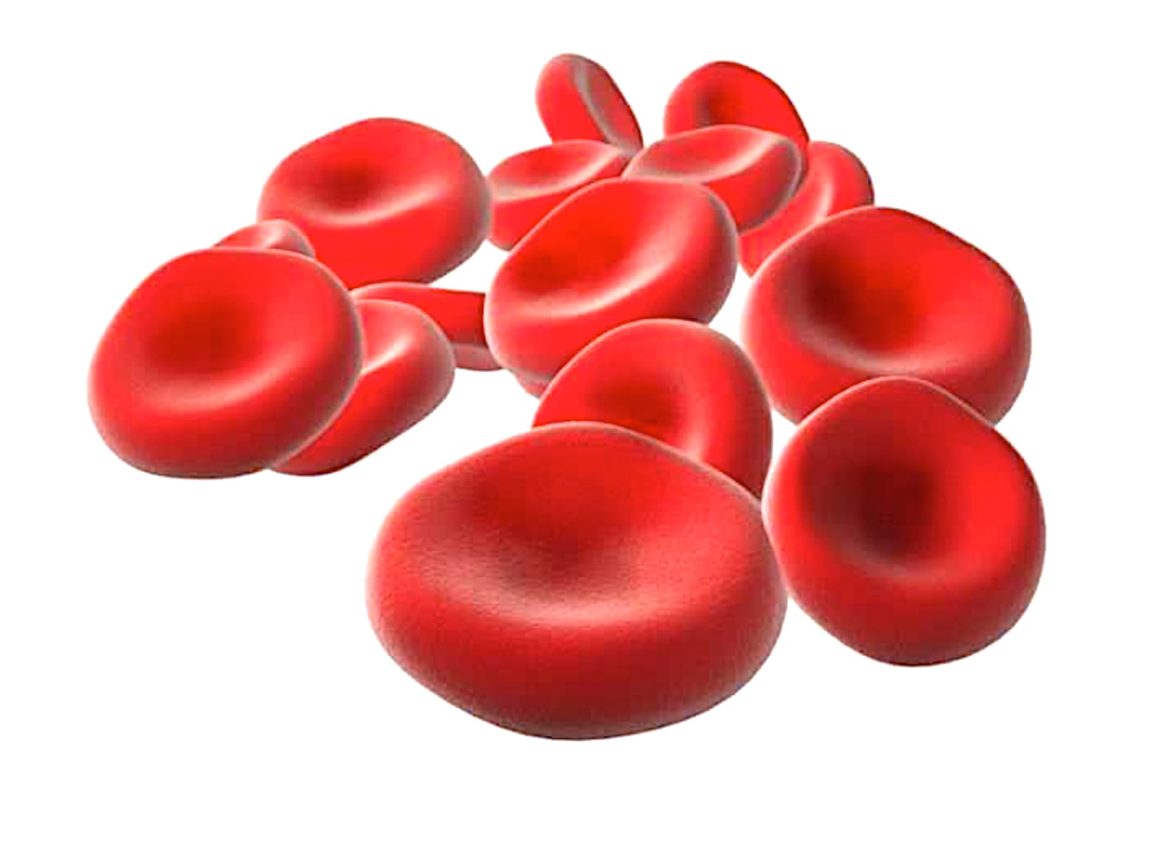
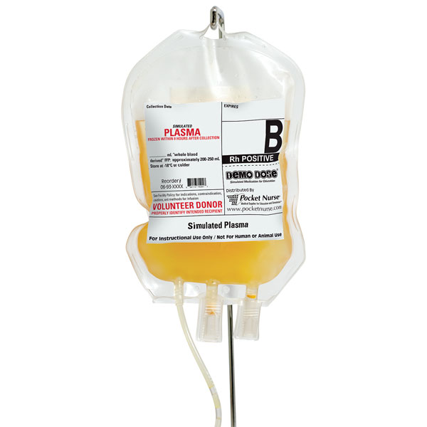
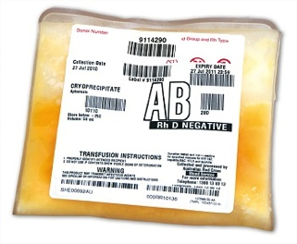
Что переливаем?
Эритроциты
Тромбоциты
Плазма
Криопреципитат

Slide 6
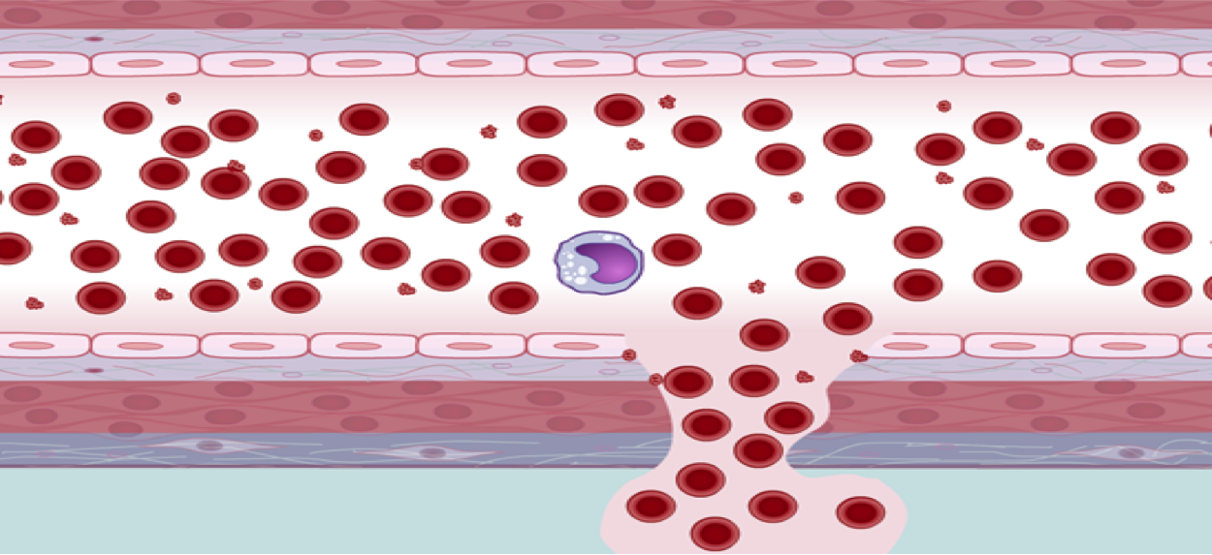
Эритроциты
Транспорт кислорода
Участие в гемостазе

Slide 7
Кровь консервированная
Кровь консервированная, лейкоредуцированная *
Эритроцитная масса
Эритроцитная масса с удаленным лейкотромбослоем
Эритроцитная масса лейкоредуцированная *
Эритроцитная взвесь (эритроциты в добавочном растворе)
Эритроцитная взвесь *
Эритроцитная взвесь с удаленным лейкотромбослоем
Отмытые эритроциты
Эритроцитная взвесь лейкоредуцированная *
Эритроцитная взвесь размороженная, отмытая *
Криоконсервированные эритроциты
Эритроцитая масса или взвесь, полученные методом афереза *

Slide 8
Плазма
Эндогенный несинтетический коллоидный раствор
≈ 8,5% аллогенных белков
прокоагулянтных
антикоагулянтных
фибринолитических
антифибринолитических
Свежезамороженная плазма
Плазма патогенредуцированная *
Плазма пулированная патогенинактивированная *
Криосупернатантная плазма *
Лиофилизированная плазма *

Slide 9
Свежезамороженная плазма
БЕЗОПАСНОСТЬ
Карантинизация Вирус-инактивация

Slide 10
Методы инактивации патогенов:
Рибофлавин + УФ
Амотосален + УФ
Метиленовый синий + свет
Сольвент-детергент
Notes:
.

Slide 12
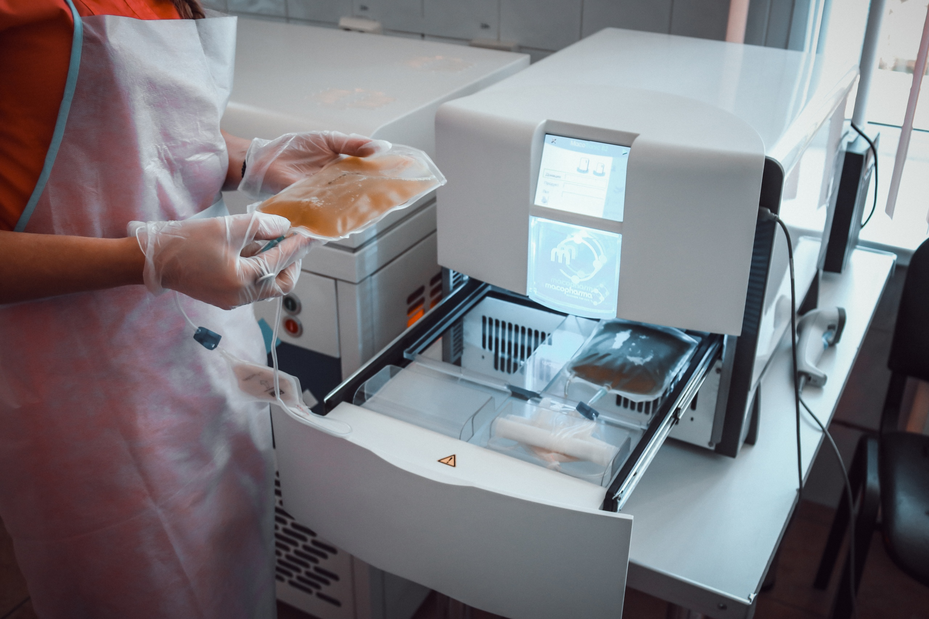
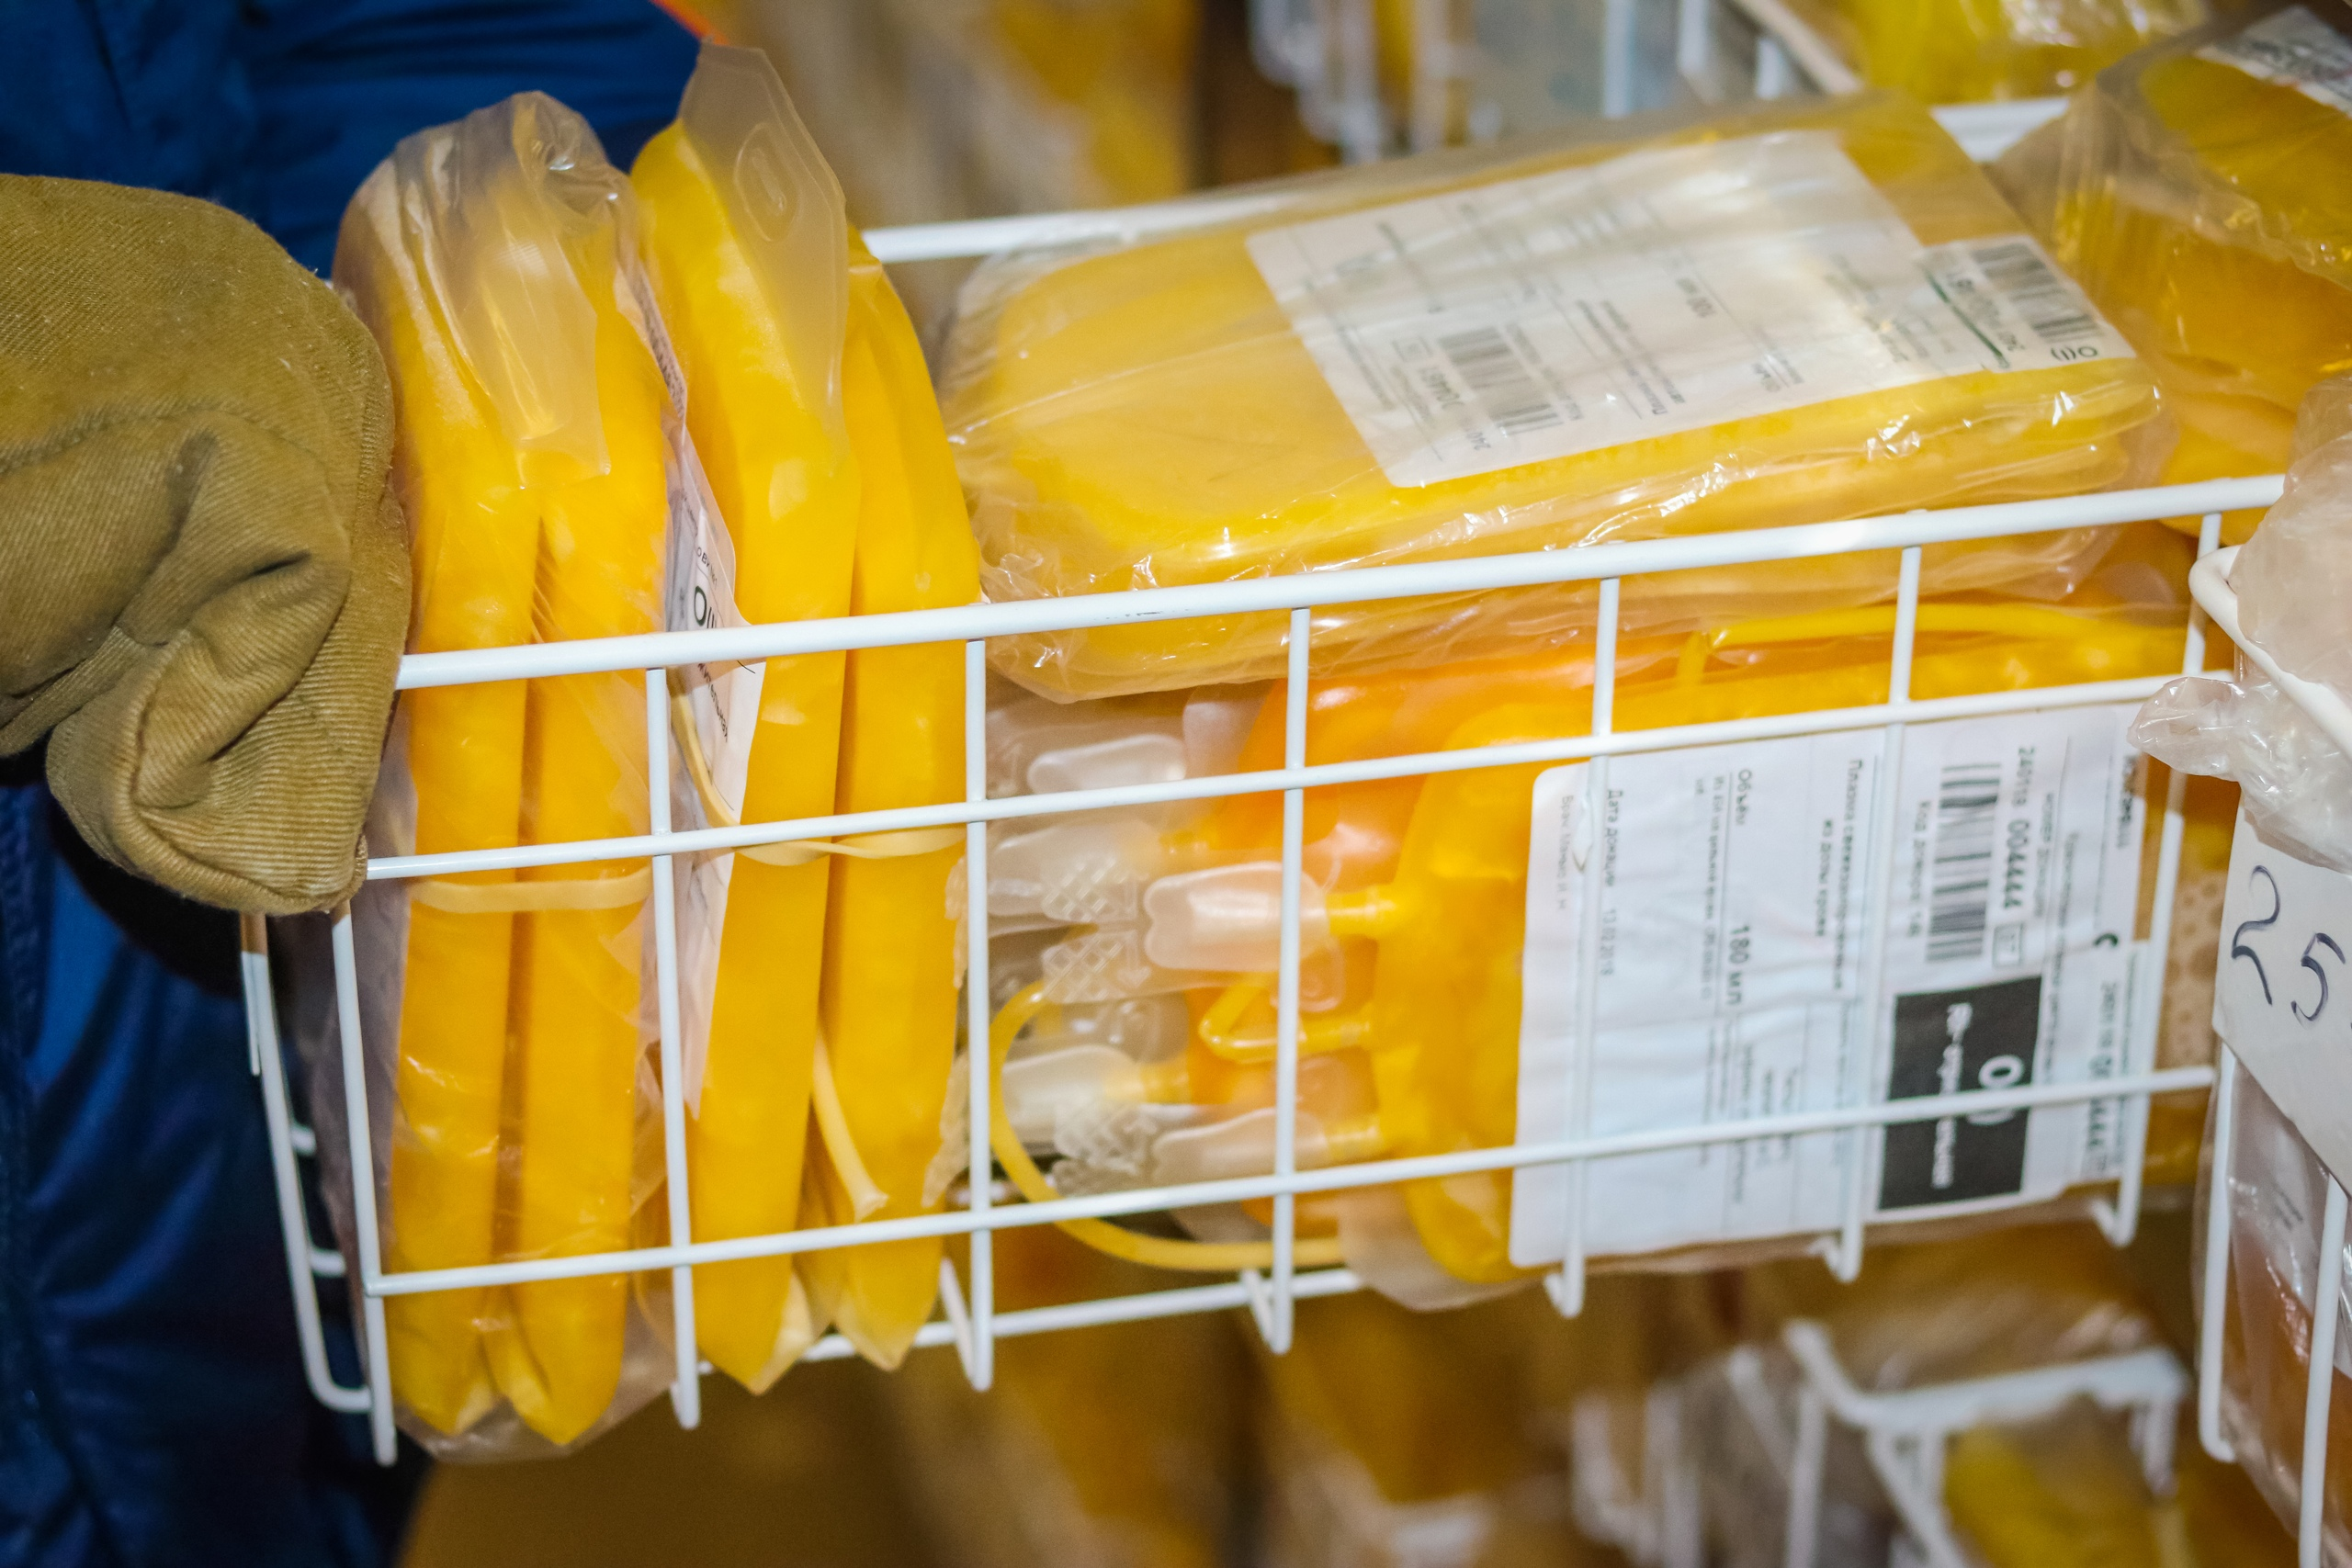

Slide 13
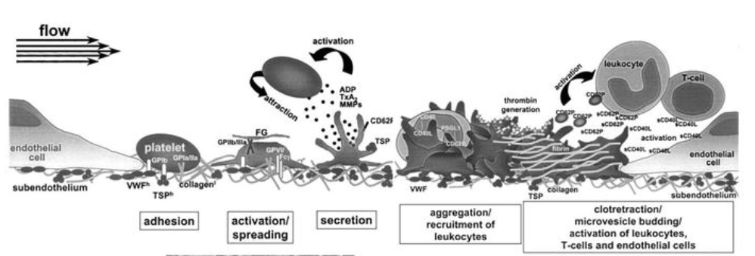
Тромбоциты
Функции:
формирование тромба
ретракция тромба
воспаление

Slide 14
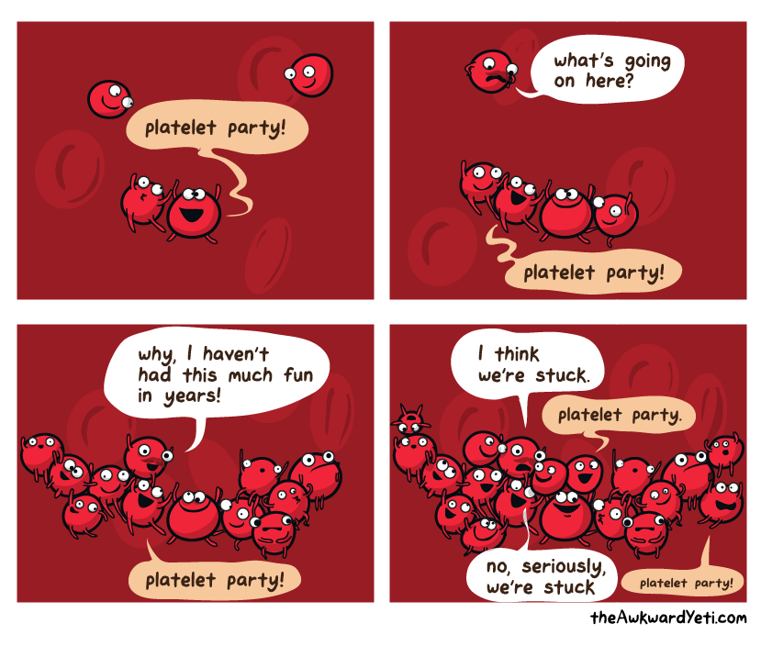

Slide 15
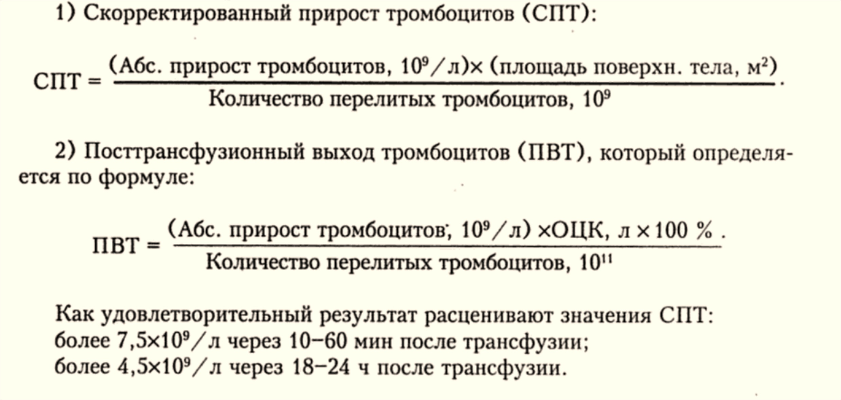
Эффективность трансфузии
Е.Б. Жибурт. Трансфузиология: учебник. 2002

Slide 16
Концентрат тромбоцитов из единицы крови
Концентрат тромбоцитов из единицы крови лейкоредуцированный *
Концентрат тромбоцитов из единицы крови пулированный *
Концентрат тромбоцитов из единицы крови пулированный в добавочном растворе *
Концентрат тромбоцитов из единицы крови пулированный в добавочном растворе лейкоредуцированный *
Концентрат тромбоцитов из единицы крови пулированный патогенредуцированный *
Концентрат тромбоцитов аферезный
Концентрат тромбоцитов аферезный лейкоредуцированный *
Концентрат тромбоцитов аферезный патогенредуцированный *
Концентрат тромбоцитов аферезный в добавочном растворе *
Концентрат тромбоцитов криоконсервированный, размороженный *

Slide 17
Количество переливаемых тромбоцитов:
БОЛЬШЕ – НЕ ЛУЧШЕ!
Золотой стандарт: более 2,0 × 10¹¹ клеток
или эквивалент 5 единичных доз в 1 мешке
СРЕДНИЙ СПТ 24 – 16,1 (SD±8,1)
Срок переливания тромбоцитов:
ЧЕМ РАНЬШЕ – ТЕМ ЛУЧШЕ!
К 4-5 дню хранения клиническая эффективность
ниже на 33,3% (p<0,05)
Протопопова Е.Б. 2016

Slide 18
Стандартизация единицы тК
С июня 2019г.
Аферезный ТК:
1 единица = 1 контейнер
200-300 × 10(9) клеток
Аферезный ТК детская доза:
1 единица = 1 контейнер
60-199 × 10(9) клеток

Slide 19
Криопреципитат
Восполнение дефицита фибриногена

Slide 20
…в качество?
Закон перехода количества…

Slide 21
Лучшие компоненты крови: не количество, а качество!
Эритроциты: взвесь, лейкофильтрация
Тромбоциты: аферез, взвесь, лейкофильтрация, инактивация патогенов
Плазма: мужчины, аферез, инактивация патогенов
Криоконцентрат: мужчины, 10-20 доз единомоментно, инактивация патогенов
Е.Б. Жибурт

Slide 22
Осознанность трансфузий: Факторы принятия решения
«Орел – и мы переливаем…»
Безопасность
Эффективность
Доступность
Альтернативы
Затраты

Slide 23
Гайдлайны: США

Slide 24
Гайдлайны - англия
Notes:
.

Slide 25
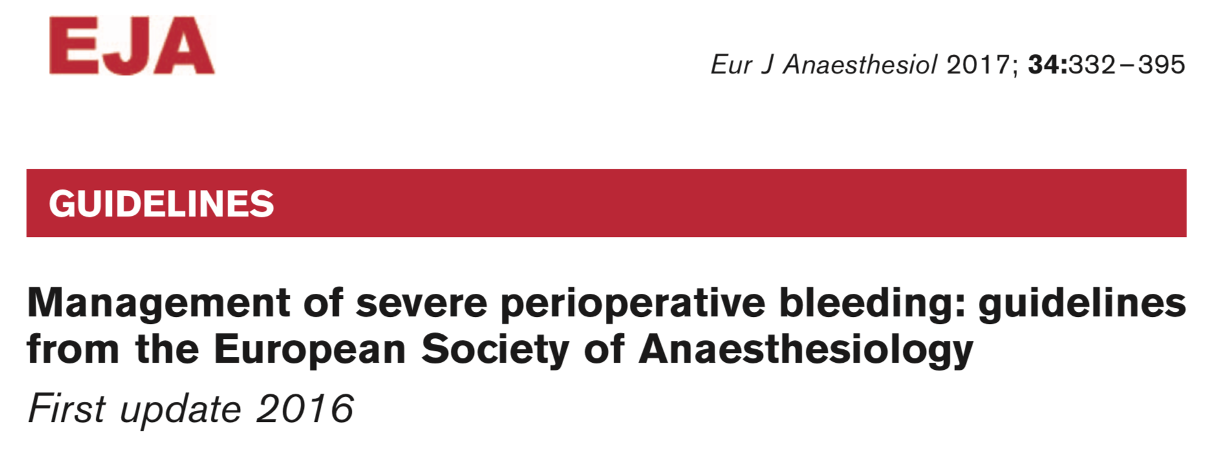

Slide 26
Показания к трансфузиям
Эритроциты:
 | 2018 год |  | 2019 год
 | Доз, n (%) | Реципиентов | Доз, n (%) | Реципиентов
Острая анемия | 19 195 (69%) | 5 714 | 21 880 (71%) | 5 972
Хроническая анемия | 8 733 (30%) | 2 753 | 8 575 (28%) | 2 737
АИК | 66 (<1%) | 34 | 159 (<1%) | 88
ВСЕГО: | 27 994 | 8 501 | 30 614 | 8797
По данным реестра КГКУЗ ККЦК №1 за 2018-2019 гг.

Slide 27
Показания к трансфузиям
Тромбоциты:
 | 2018 год |  | 2019 год
 | Доз, n (%) | Реципиентов | Доз, n (%) | Реципиентов
Тромбоцитопения после ПХТ | 3 665 (62%) | 238 | 2 683 (40%) | 231
Умеренная тромбоцитопения | 1 977 (33%) | 344 | 3 684 (54%) | 433
ДВС-сидром | 248 (4%) | 93 | 433 (6%) | 120
ВСЕГО: | 5 890 | 675 | 6 800 | 784
По данным реестра КГКУЗ ККЦК №1 за 2018-2019 гг.

Slide 28
Показания к трансфузиям
Плазма:
 | 2018 год |  | 2019 год
 | Доз, n (%) | Реципиентов | Доз, n (%) | Реципиентов
Массивная кровопотеря (>30% ОЦК) | 16 306 (72%) | 3 864 | 14 365 (78%) | 3572
Болезни печени | 3 921 (17%) | 943 | 2 211 (12%) | 582
ДВС-синдром | 1 462 (6%) | 441 | 1 643 (9%) | 525
Плазмаферез, плазмообмен | 248 (1%) | 183 | 187 (1%) | 43
ВСЕГО: | 21 937 | 5 431 | 18 406 | 4 722
По данным реестра КГКУЗ ККЦК №1 за 2018-2019 гг.

Slide 29
Показания к трансфузиям
Криопреципитат:
 | 2018 год |  | 2019 год
 | Доз, n (%) | Реципиентов | Доз, n (%) | Реципиентов
ДВС-синдром, гипофибриногенемия | 1 571 (92%) | 161 | 1 735 (99%) | 174
Гиповолемия | 108 (6%) | 9 | 20 (1%) | 2
ВСЕГО: | 1 679 | 170 | 1 755 | 176
По данным реестра КГКУЗ ККЦК №1 за 2018-2019 гг.

Slide 30
РКИ: Трансфузии Эритроцитов
TRICC
TRI-PICU
TSISS
FOCUS
MINI
TITRE
…
… 30 РКИ
>13 тысяч пациентов

Slide 31
30-дневная выживаемость
TRICC transfusion requirements in critical care Переливание больным в критическом состоянии

Slide 32
TRICC transfusion requirements in critical care Переливание больным в критическом состоянии
Летальность | Рестриктивная <70 г/л | Либеральная <100 г/л | Значимость
30-дневная | 18,7% | 23,3% | p=0,11
Внутригос- питальная | 22,2% | 28,1% | p=0,05
Заболевае- мость | Рестриктивная n (%) | Либеральная n (%) | Значимость
Инфаркт миокарда | 3 (0,7%) | 12 (2,9%) | p=0,02
Отек легких | 22 (5,3%) | 45 (10,7%) | p=0,01
ОРДС | 32 (7,7%) | 48 (11,4%) | p=0,06

Slide 33
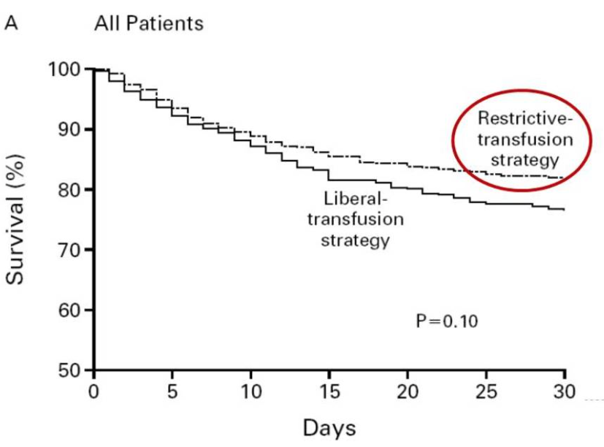
30-дневная выживаемость

Slide 34
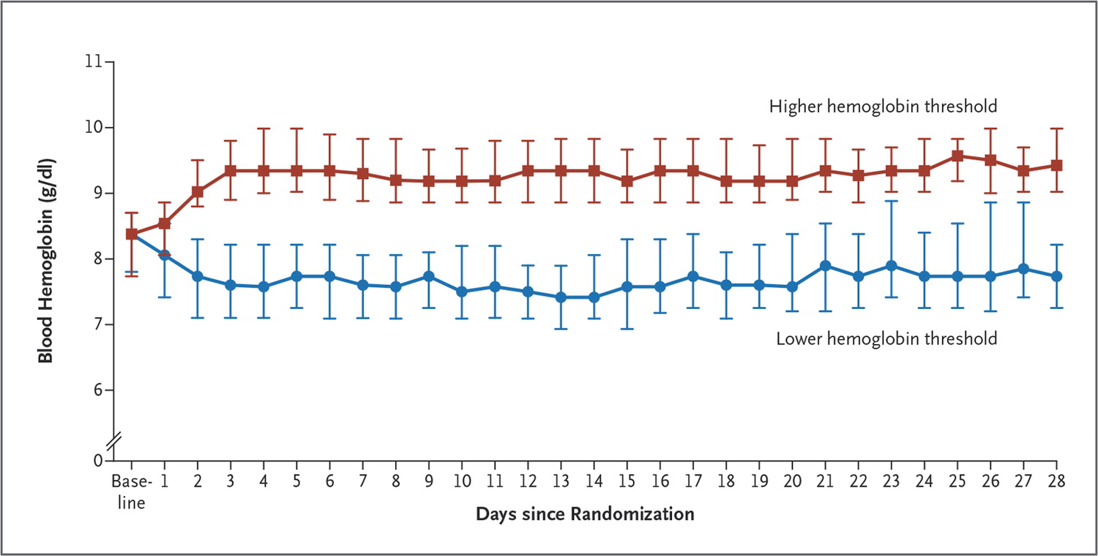
TRISS transfusion of red blood cells inpatients with septic shock
Переливание эритроцитов пациентам с септическим шоком
2011-2013г: 32 госпиталя в Скандинавии
998 пациентов
>70 г/л
1545
36,1%
43%
7,2%
>90 г/л
3088
1,2%
45%
8%
перелито доз эр.взвеси
пациентов не получали трансфузий
90-дневная летальность
инфаркт миокарда

Slide 35
FOCUS
Functional outcomes in cardiovascular patients undergoing surgical repair of hip fracture
Переливание эритроцитов пациентам c кардиоваскулярной патологией и операцией на тазобедренном суставе
2004-2009г.: 47 медицинских центров США и Канады
2016 пациентов
>80 г/л
43,8%
4,3%
7,6%
>100 г/л
40,9%
5,2%
6,6%
отрицательный исход операции
инфаркт миокарда/смерть
60-дневная летальность

Slide 36
Свежие VS Старые эритроциты
ABLE – Age of blood evaluation
RECESS – Red cell storage duration study
INFORM
TOTAL

Slide 37
2009-2014 г: 64 госпиталя США и Канады
Эритроцитная взвесь лейкодеплецированная с SAGM
<8 дней хранения
1211 пациентов
6 дней
Старейшие эритроциты
1219 пациентов
22 дня
Средний «возраст» эритроцитов

Slide 38
Исходы: нет различий

Slide 39
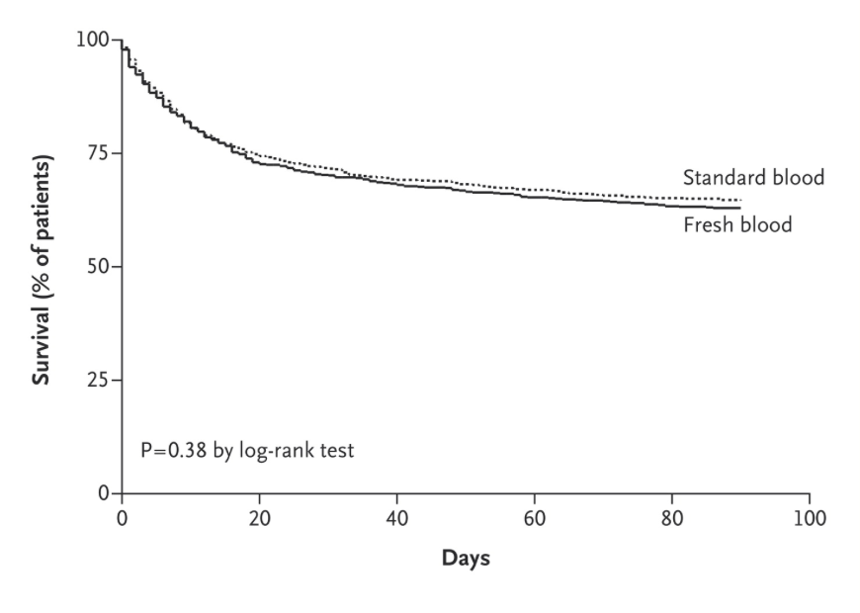
Выживаемость: нет различий

Slide 40
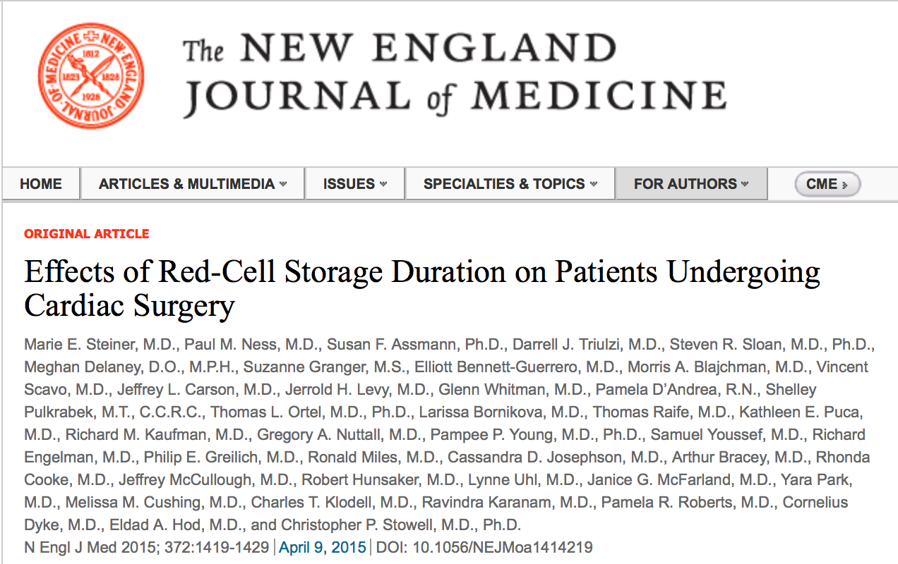
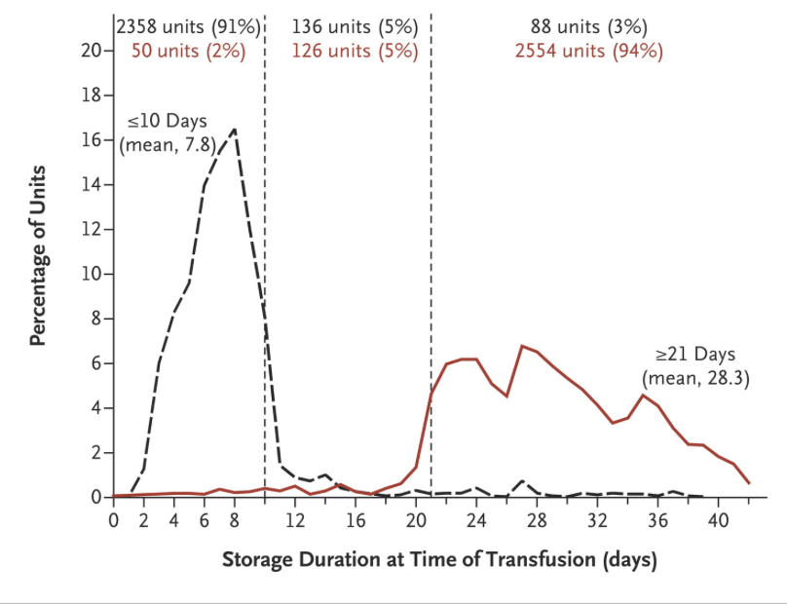

Slide 41
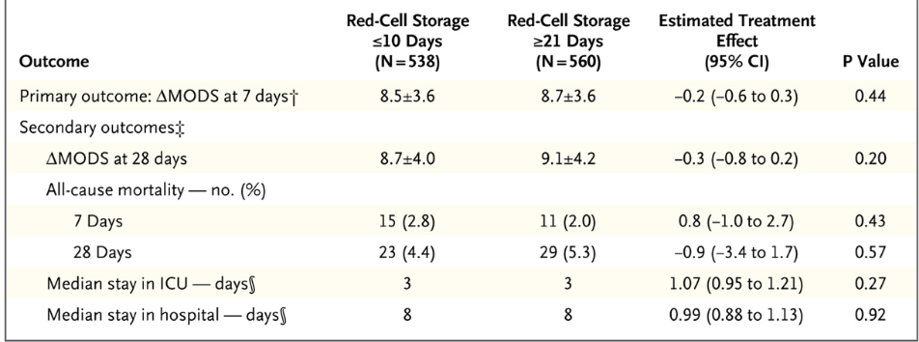
Результаты: нет различий

Slide 42
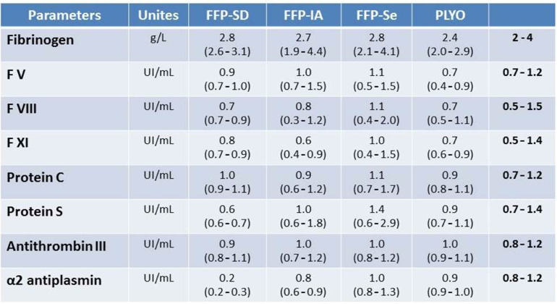
Плазма – используем меньше
Несинтетический коллоидный раствор
Протеиновый коктейль
(факторы свертывания + фракции системы комплемента)
Показатель
ед.
сд-плазма
амотосален
карантин
сухая
от-до

Slide 43
Побочные эффекты?
?
ТРАЛИ
ЦП
Аллергические реакции
Инфекции
Цитратная интоксикация
Гипотермия
Франция: 1/1700 доз СЗП
США: 1/360 доз СЗП

Slide 44
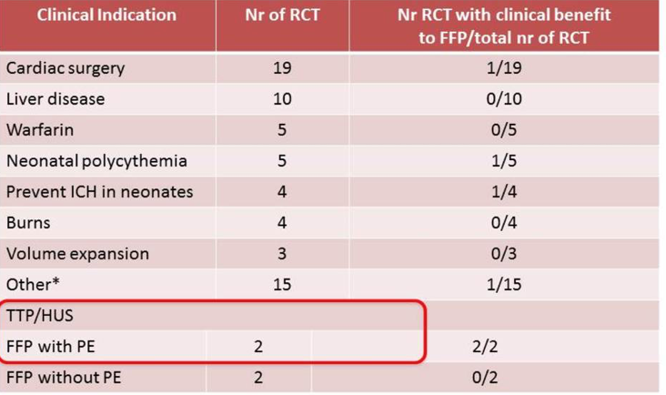

Slide 45
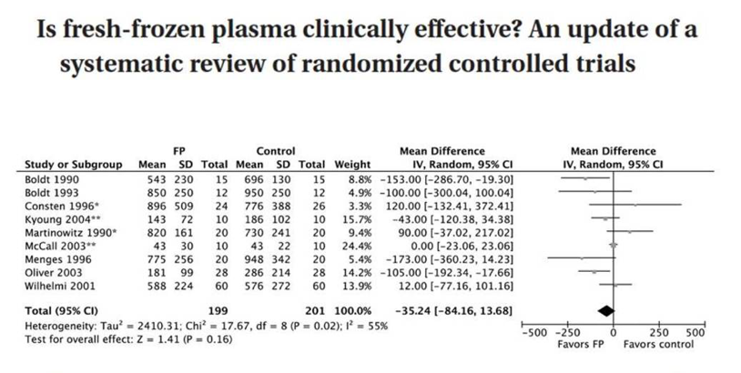
Нет значимых различий в кровопотере
в первые 24 часа после операции

Slide 46
967 пациентов
15 больниц
Кровотечение в первые 48 часов:
58,1% получали СЗП (11,3 мл/кг)
30-дневная летальность – 11,3% (95% ДИ)
Применение СЗП у кардиохирургических пациентов не влияет на 30-дневную летальность

Slide 47
СЗП
Концентраты факторов

Slide 48
Трансфузиологическая служба
ВЫСОКИЙ УРОВЕНЬ ОРГАНИЗАЦИИ
ТРАНСФУЗИОЛОГИЧЕСКОЙ ПОМОЩИ
Выполнение базовых требований законодательства
-
необходимо!
Non est terminus ad perfectionem…

Slide 49
Безопасность реципиента -
Цель, объединяющая усилия производственной и клинической трансфузиологии
БЕЗОПАСНЫХ
ТРАНСФУЗИЙ
НЕ БЫВАЕТ
Возможно только максимально достигать минимального риска

Slide 50
Совершенствование безопасности
Правила ч. II, п.3: разработка, внедрение и непрерывное совершенствование Системы Безопасности
Применение процессного подхода к деятельности Центра крови с учетом требований нормативной базы по основной деятельности
Поддержание в рабочем состоянии системы управления документами, знаниями, внутреннего контроля качества
Поддержание программы непрерывного обучения персонала, занятого в производстве компонентов
СМК
Система внутренних аудитов
Эпидемиологическая безопасность
Управление персоналом
Лекарственная безопасность и фармаконадзор
Контроль качества и безопасность обращение МИ
Профилактика рисков производственной деятельности
Безопасность среды
Безопасность лабораторная
направления
деятельности

Slide 51
Стандарты учреждения: 25
СОП: 115
Алгоритмы: 9
Положения: 19

Slide 52
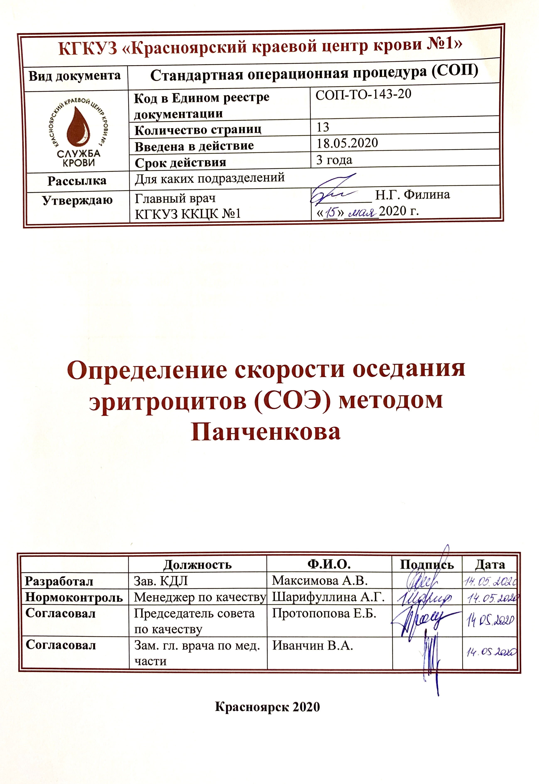
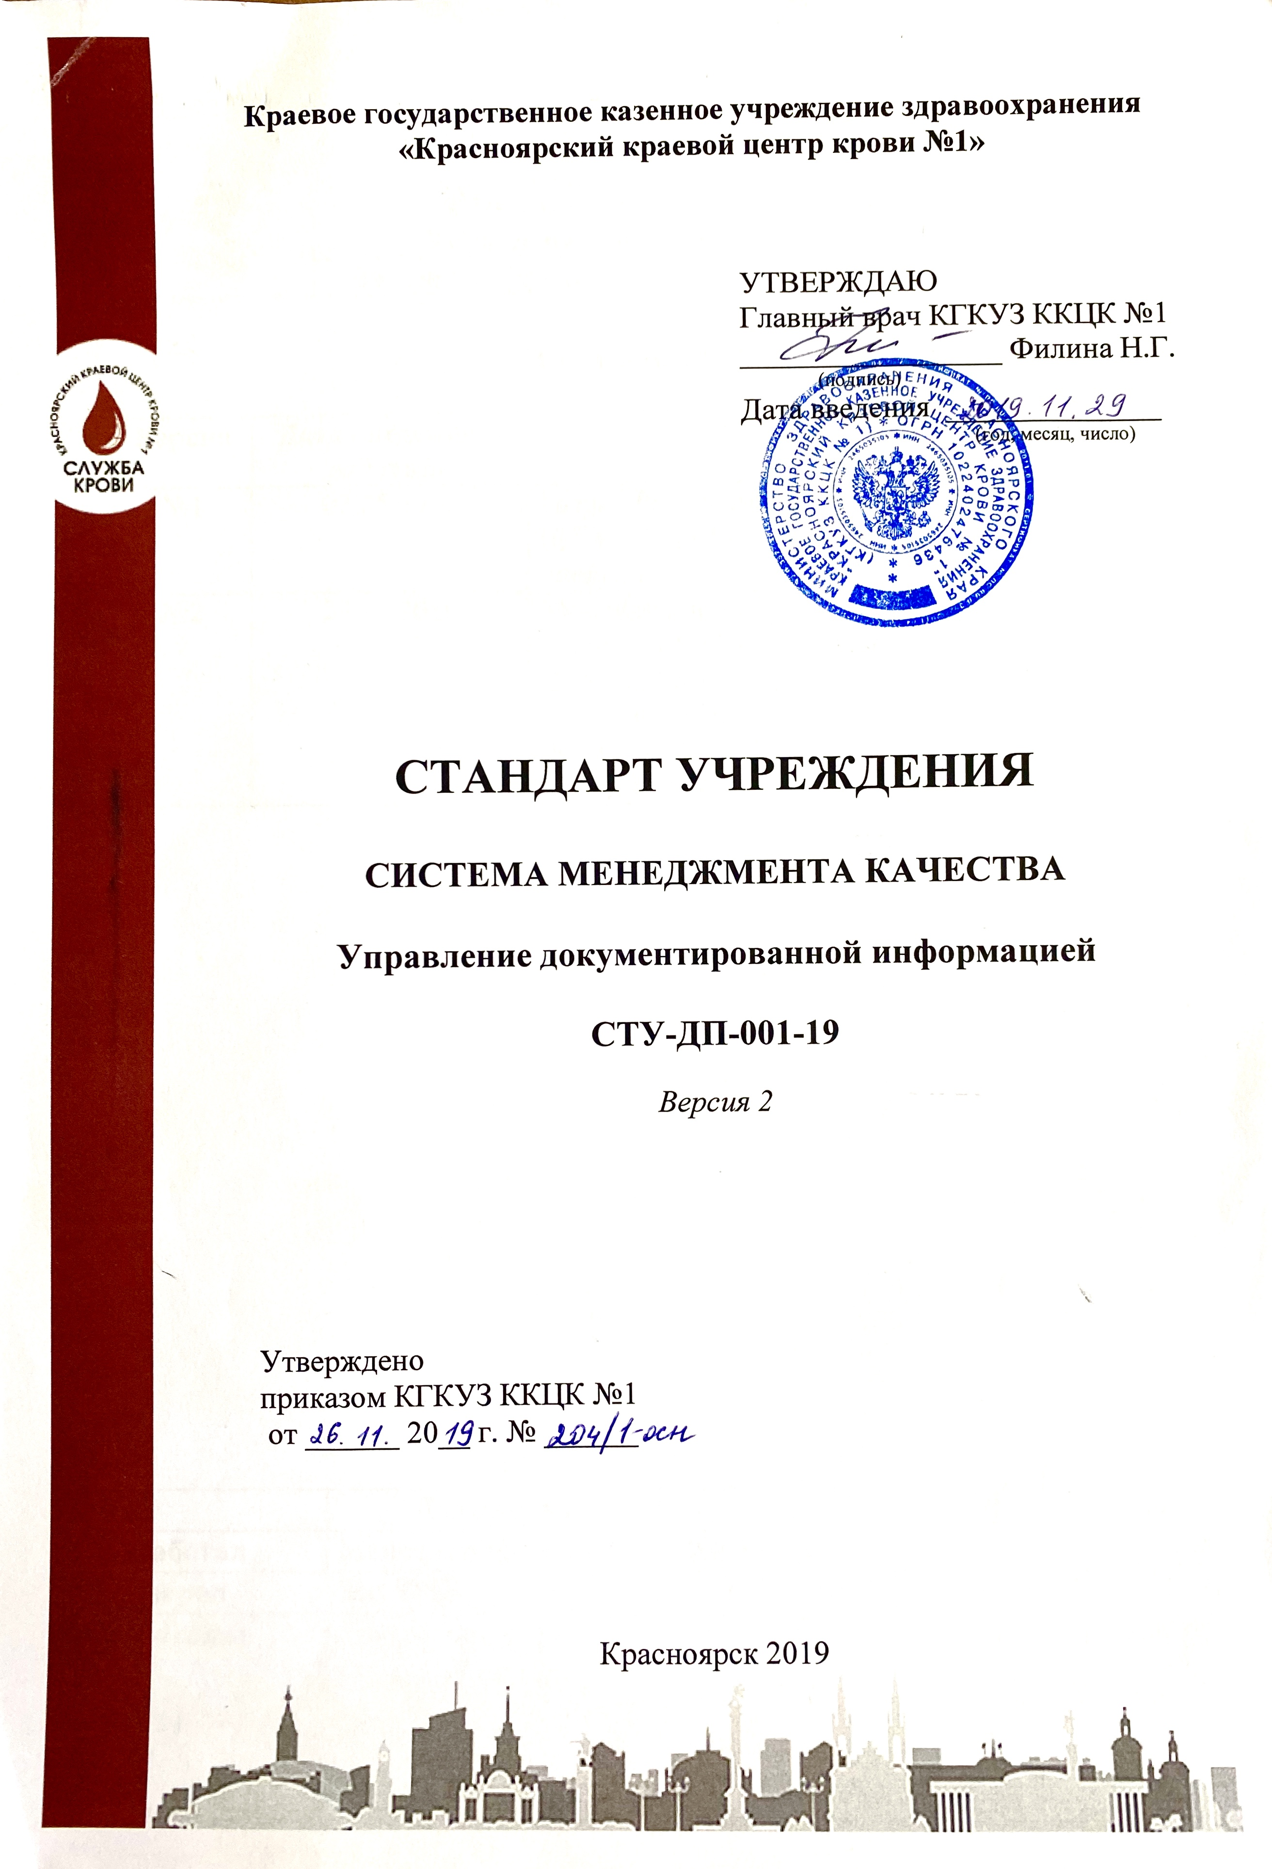
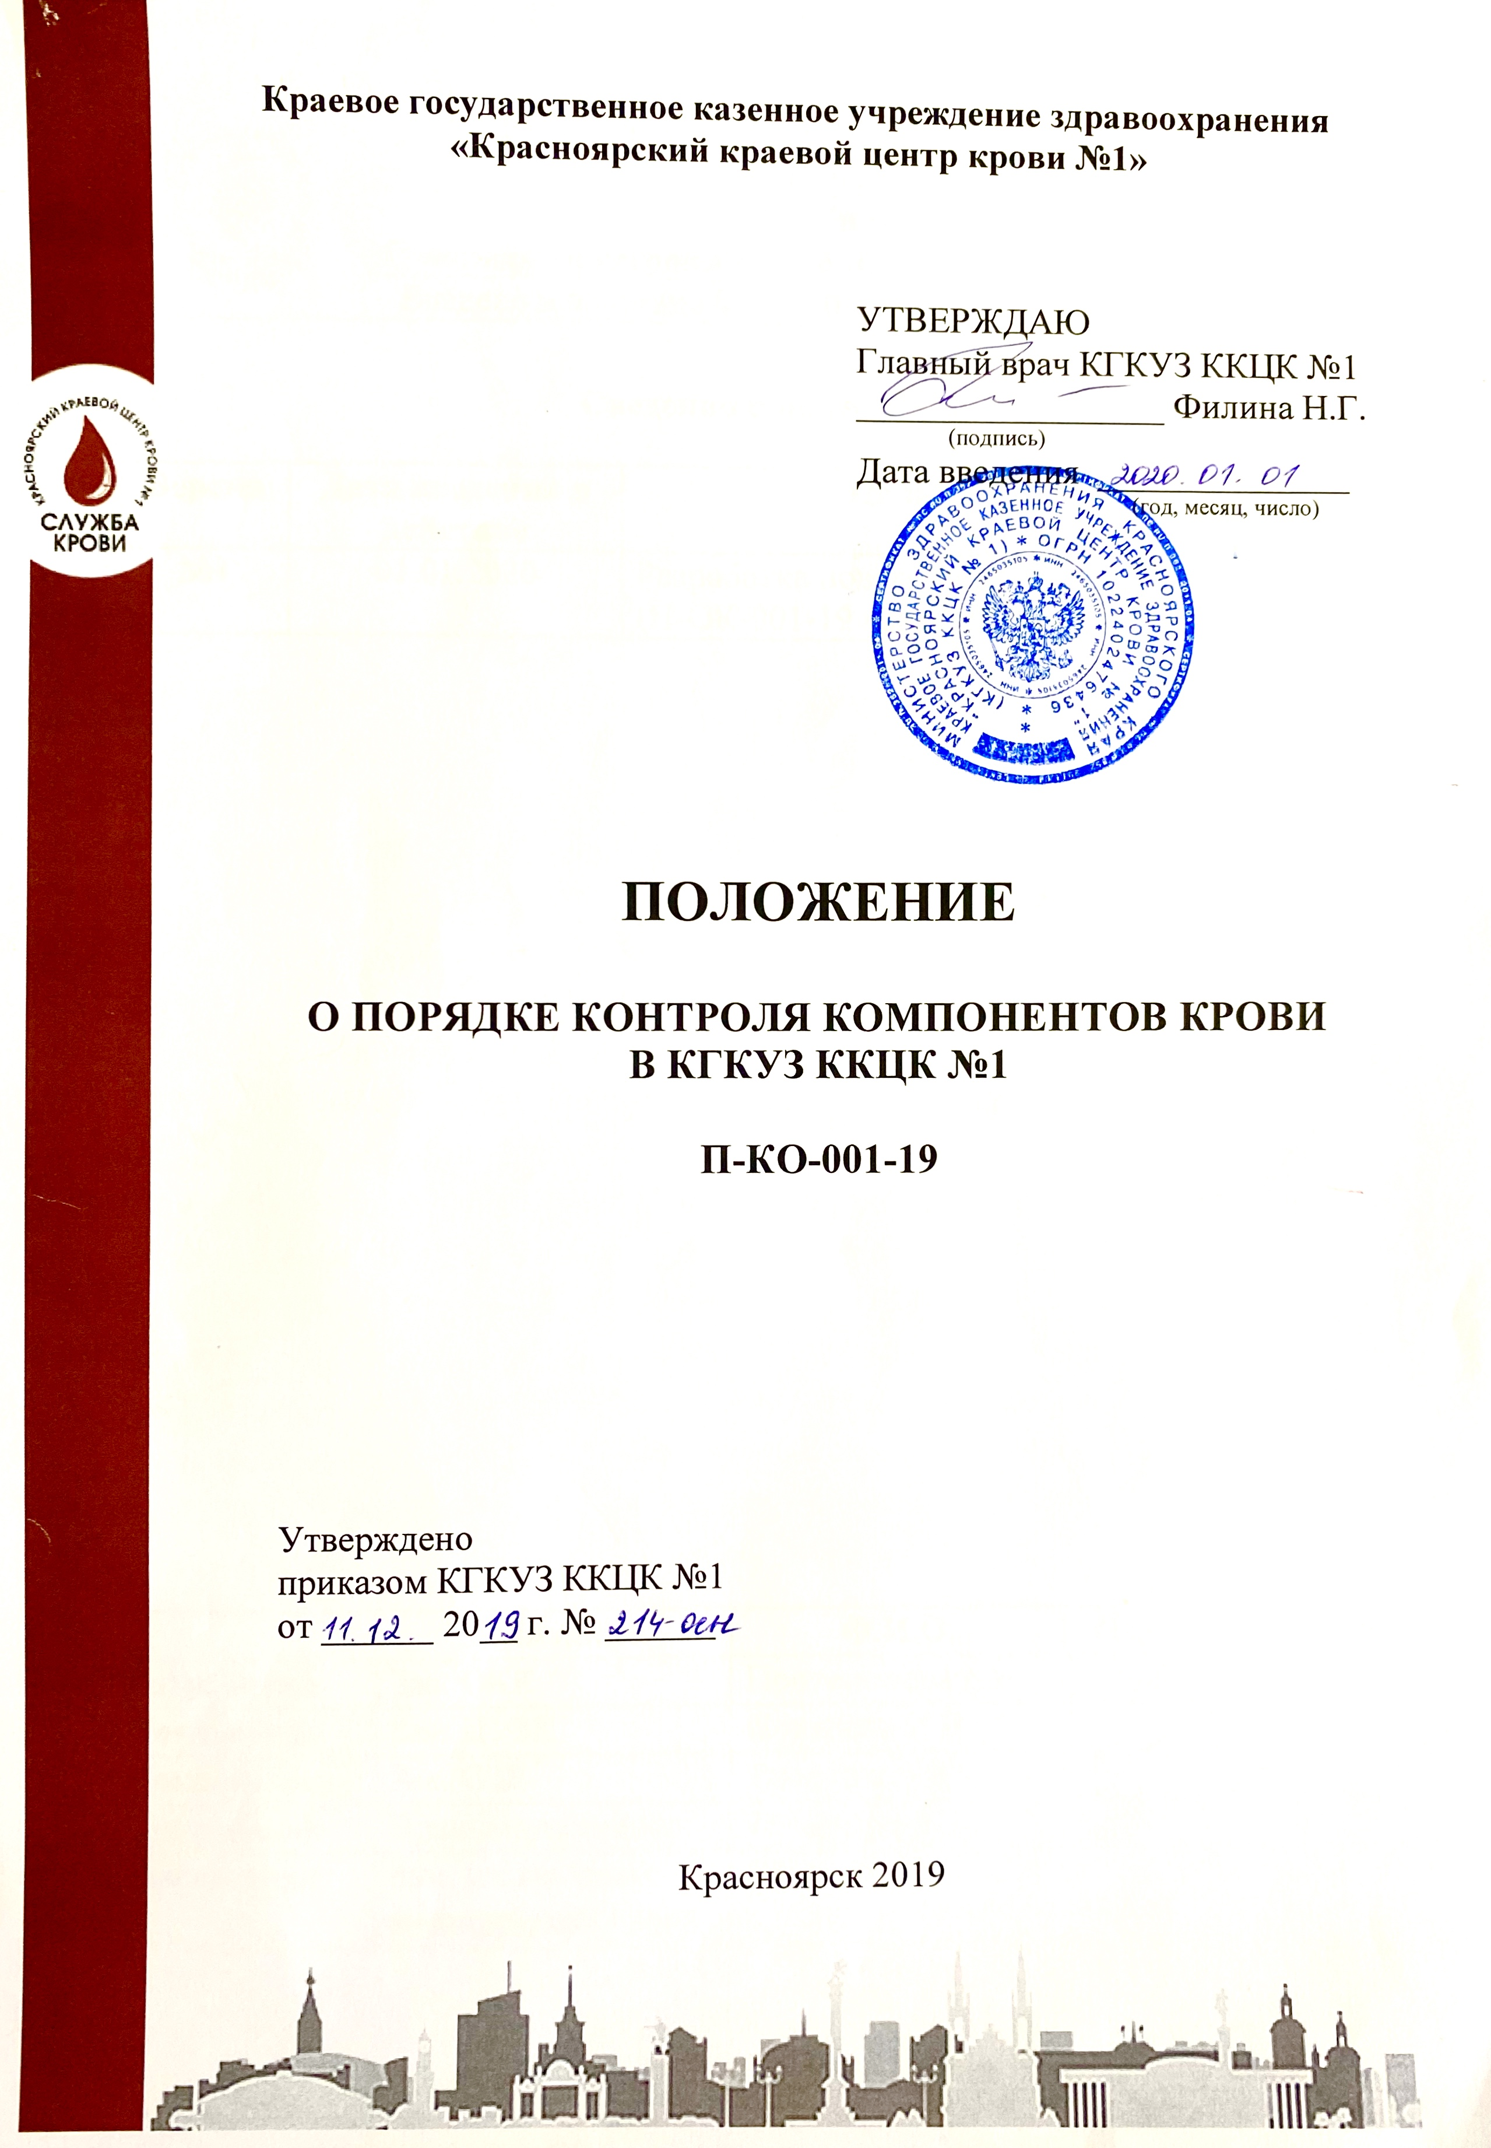

Slide 53
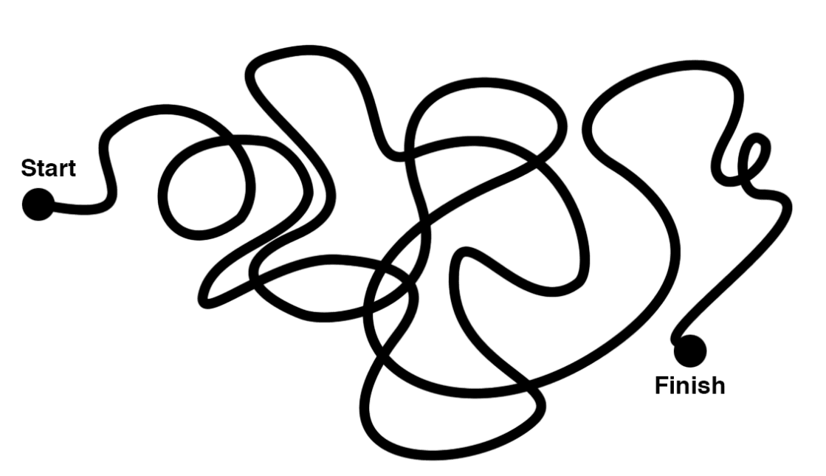

Slide 54
Спасибо за внимание!
www.kkck.ru
www.transfusion.ru
kkck@mail.ru
Lennext@mail.ru

